Slide 1


Százalékszámítás
Készítette:
Mgr. Miklós György

Slide 2
Hol találkozunk a %-kal
100%
50%
Fifti-fifti
Ezt mondjuk, ha valamiben teljesen biztosak vagyunk
Ezt mondjuk, ha két lehetséges esemény bekövetkezésének ugyanakkora az esélye
Ezt mondjuk, ha valaminek a teljes egészéről beszélünk
„Te nem vagy 100-as ☺”
(ha valaki nem egészen normális)
Ezt mondjuk, ha valamit fele-fele arányban osztunk szét egymás között

Slide 3
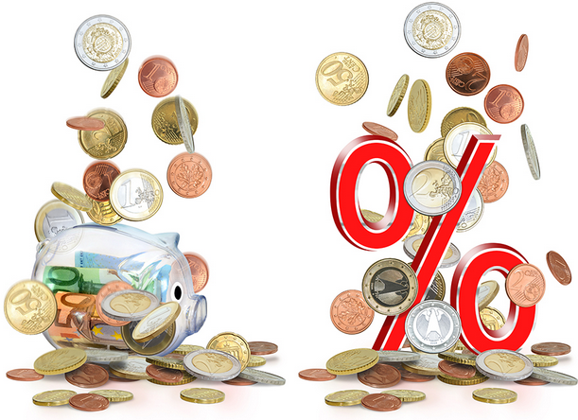
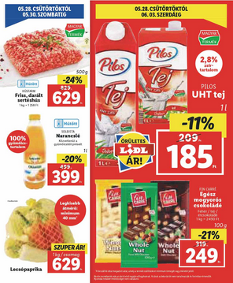
Hol találkozunk a %-kal
Üzletekben AKCIÓ
Bankban - a betett pénzünk kamatozik,
a kölcsönzött pénzre is kamatot fizetünk

Slide 4
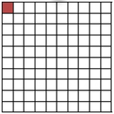
Mit jelent a százalék?
Az 1% valaminek az egy század része.
Felosztjuk 100 részre,
és abból 1.
600-nak
1%-a:
6
alap
százalékláb
százalékérték

Slide 5
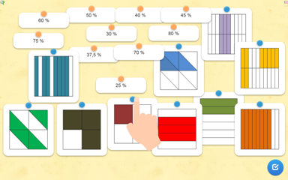
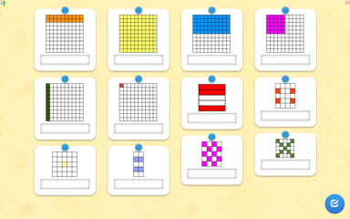
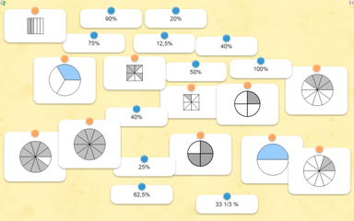
Interaktív feladatok
https://learningapps.org/1358157
https://learningapps.org/2444537
https://learningapps.org/1358152

Slide 6
A százalék különböző formái
A százalék felírható:
Tizedestört formában
Tört formában
Mivel a százalék a századrészt jelenti, ezért egyszerűen csak elosztjuk 100-zal.
(kettőt balra visszük a tizedesvesszőt)
Mivel a százalék a századrészt jelenti, ezért egyszerűen csak törjük 100-zal, majd törzsalakra hozzuk.
75 % =
75
=
3
100
4
75 % =
0,75
20 % =
20
=
1
20 % =
0,2
100
5
150 % =
150
=
3
=
1
1
150 % =
1,5
100
2
2
(visszafelé ???)
(visszafelé ???)

Slide 7
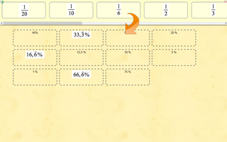
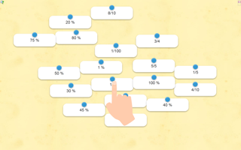
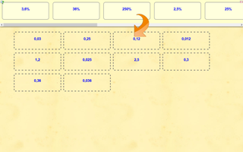
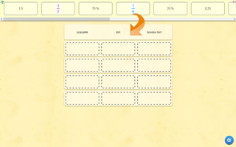
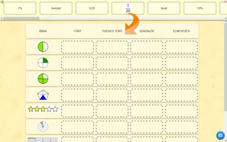
Interaktív feladatok
Százalék - Tört
Százalék - Tizedestört
https://learningapps.org/1372212
https://learningapps.org/2014898
https://learningapps.org/1369762
Százalék - Minden
https://learningapps.org/2054743
https://learningapps.org/2381422

Slide 8
A feladatok 3-féle alaptípusa
Ismerjük a 100%-ot
Egy megadott számnak vagy mennyiségnek keressük a valahány százalékát.
Ismerjük a valahány %-ot
Keressük, hogy melyik az a szám vagy mennyiség, aminek ismerjük a valahány százalékát.
Hány %
Keressük, hogy egy számnak vagy egy mennyiségnek hány százaléka a másik szám vagy mennyiség.

Slide 9
Hogyan számíthatjuk ki?
3-féle módszer
1%-os módszer
Egyszerű szorzással/osztással
A kiinduló értékből kiszámítjuk:
először az 1%-ot (osztással)
majd az 1%-ból a keresett %-ot (szorzással)
A százalék tizedestört alakjával való szorzással vagy osztással
Arányos módszer
A százalékszámítás mindig egyenes arányosság!

Slide 10
Ismerjük a 100%-ot
Ha egy megadott számnak vagy értéknek kell kiszámítani valahány százalékát, akkor ismerjük a kiinduló értéket, vagyis a 100%-ot.
Pl.: Mennyi 300-nak a 28%-a?
1%-os módszer
Egyenes arányos módszer
100%......300
100% 300
100% 300
:100
:100
3
1%..........
28% x
28% x
.28
28%........
84
.28
100 . x = 28 . 300
x
28
=
100 . x = 8 400
300
100
Szorzós/osztós módszer
x = 84
28% = 0,28
100 . x = 28 . 300
300 . 0,28 =
84
100 . x = 8 400
x = 84

Slide 11
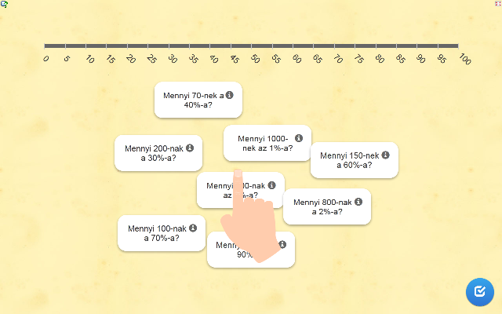
Interaktív feladatok
https://learningapps.org/1754138

Slide 12
Ismerjük a valahány %-ot
Ha egy ismeretlen számnak vagy értéknek ismerjük a valahány százalékát, akkor a valahány % van megadva, ismerjük a valahány %-ot.
Pl.: Melyik számnak 15%-a a 75?
1%-os módszer
Egyenes arányos módszer
15%........75
15% 75
15% 75
:15
:15
5
1%..........
100% x
100% x
.100
100%.....
500
.100
15 . x = 100 . 75
x
100
=
15 . x = 7 500
75
15
Szorzós/osztós módszer
x = 500
15% = 0,15
15 . x = 100 . 75
75 : 0,15 =
500
15 . x = 7 500
x = 500

Slide 13
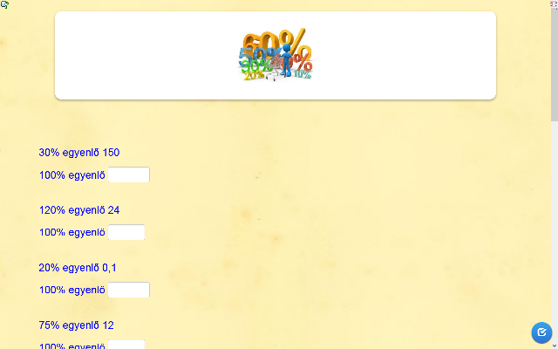
Interaktív feladatok
https://learningapps.org/1369652

Slide 14
Hány % ???
Ha azt keressük, hogy az egyik számnak vagy értéknek hány százaléka egy másik szám vagy érték, akkor a kiinduló érték lesz a 100%.
Pl.: Hány százaléka 400-nak a 120?
1%-os módszer
Egyenes arányos módszer
100%......400
100% 400
100% 400
:100
:100
4
1%..........
x % 120
x % 120
? %..........120
x
120
400 . x = 100 . 120
=
A végértéket kell elosztani az 1% értékével:
400 . x = 12 000
100
400
x = 30
120 : 4 =
30%
400 . x = 100 . 120
Szorzós/osztós módszer
400 . x = 12 000
120 : 400 = 0,3
x = 30
0,3 =
30%

Slide 15
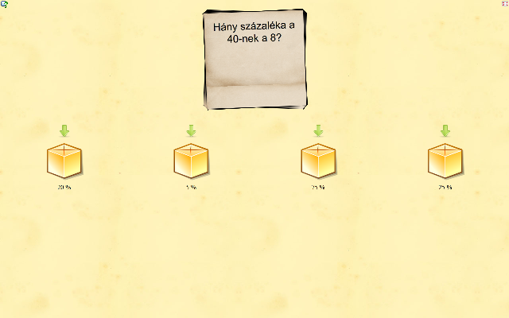
Interaktív feladatok
https://learningapps.org/1357824

Slide 16
Szöveges feladatok
A megoldás kulcsa a szövegértés, hogy felismerjük a feladatokban azt, hogy:
hány százalék az, ami meg van adva,
hány százalék az, amit ki kell számítani.
Ismerjük a
valahány %-ot
Ismerjük a
100%-ot
Ismerjük a
100+valahány %-ot
5-féle
típus
Hány %
Ismerjük a
100-valahány %-ot

Slide 17
Ismerjük a 100%-ot
Az 500€-s TV árát 30%-kal csökkentették. Hány € az új ára?
1.) Hány % van megadva?
Az 500€ a TV alapára, ezért a 100% lesz az 500€
2.) Hány %-ot kell kiszámítani?
Az új árat, ezért 100% - 30% = 70%-ot
1%-os módszer
Egyenes arányos módszer
100%......500€
100% 500€
100% 500€
:100
:100
1%..........
5€
70% x €
70% x €
.70
70%........
350€
.70
100 . x = 70 . 500
x
70
=
100 . x = 35 000
500
100
x = 350
100 . x = 70 . 500
100 . x = 35 000
x = 350

Slide 18
Ismerjük a valahány %-ot
A medence árát 40%-kal felemelték, így 600€-val lett drágább. Mennyibe került eredetileg?
1.) Hány % van megadva?
A 600€ maga a 40%-os emelés, ezért 40% lesz a 600€
2.) Hány %-ot kell kiszámítani?
Az eredeti árát, vagyis a 100%- ot
1%-os módszer
Egyenes arányos módszer
40%......600€
40% 600€
40% 600€
:40
:40
1%..........
15€
100% x €
100% x €
.100
100%....
1500€
.100
40 . x = 100 . 600
x
100
=
40 . x = 60 000
600
40
x = 1500
40 . x = 600 . 100
40 . x = 60 000
x = 1500

Slide 19
Ismerjük a 100 plusz valahány %-ot
A TV ára 25%-os áremelés után 600€ lett. Hány €-val lett drágább?
1.) Hány % van megadva?
25%-os emelés után 600€, ezért 100%+25%=125%
2.) Hány %-ot kell kiszámítani?
25%-kal lett drágább, vagyis a 25%- ot
1%-os módszer
Egyenes arányos módszer
125%......600€
125% 600€
125% 600€
:125
:125
1%..........
4,8€
25% x €
25% x €
.25
25%........
120€
.25
125 . x = 25 . 600
x
25
=
125 . x = 15 000
600
125
x = 120
125 . x = 600 . 25
125 . x = 15 000
x = 120

Slide 20
Ismerjük a 100 mínusz valahány %-ot
A TV ára 25%-os árleszállítás után 600€ lett. Mennyibe került eredetileg?
1.) Hány % van megadva?
25%-os csökkenés után 600€, ezért 100%-25%=75%
2.) Hány %-ot kell kiszámítani?
Az eredeti árát, vagyis a 100%- ot
1%-os módszer
Egyenes arányos módszer
75%........600€
75% 600€
75% 600€
:75
:75
1%..........
8€
100% x €
100% x €
.100
100%......
800€
.100
75 . x = 100 . 600
x
100
=
75 . x = 60 000
600
75
x = 800
75 . x = 600 . 100
75 . x = 60 000
x = 800

Slide 21
Hány % ???
Hány százalékkal csökkent a mobiltelefon ára, ha 440€ helyett most 374€-ba kerül?
1.) Mi van megadva?
A kiinduló ára 440€ volt, tehát a 100% lesz a 440€
2.) Mit kell kiszámítani?
Az árcsökkenés, vagyis 440-374=66€ hány %
1%-os módszer
Egyenes arányos módszer
100%......440€
100% 440€
100% 440€
:100
:100
1%..........
4,4€
x % 66 €
x % 66 €
? %..........66€
x
66
440 . x = 100 . 66
=
A végértéket kell elosztani az 1% értékével:
440 . x = 6 600
100
440
x = 15
66 : 4,4 =
15%
440 . x = 100 . 66
440 . x = 6 600
x = 15

Slide 22
Tehát akkor 5-féle lehet
Ismerjük a
valahány %-ot
Ismerjük a
100%-ot
Ismerjük a
100+valahány %-ot
Feladatok
típusai
Hány %
Ismerjük a
100-valahány %-ot

Slide 23
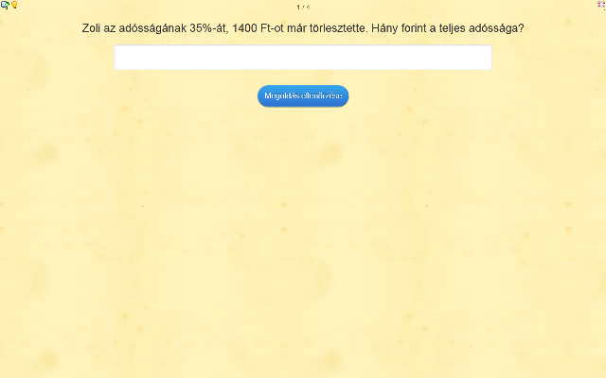
Interaktív feladatok
https://learningapps.org/2052258

Slide 24

Gondolkodjunk!
3 500 €
25%
autó
Fogalmazzunk meg egy feladatot úgy, hogy:
„A 3 500 €-s autó árát 25%-kal felemelték/leszállították…”
a 3 500 € a 100% legyen:
a 3 500 € a 25% legyen:
„Az autó árát 25%-kal felemelték/leszállították, így 3 500 €-val lett drágább/olcsóbb…”
a 3 500 € a 125% legyen:
„Az autó ára 25%-os áremelés után 3 500 €…”
a 3 500 € a 75% legyen:
„Az autó ára 25%-os árcsökkenés után 3 500 €…”

Slide 25
2-szeri változtatás
NE ENGEDD MAGAD
BECSAPNI !!!
A 600€-s TV árát 5%-kal felemelték, később újra 5%-kal drágább lett...
A 80€-s ruha árát 10%-kal felemelték, később 10%-kal csökkentették...
Ne hidd, hogy 5% + 5%
= 10%-kal drágult!!!
Ne hidd, hogy +10% - 10%
= ugyanannyi maradt!!
1. áremelés:
1. áremelés:
100%...............600€
100%...............80€
1%...................600:100=6€
1%...................80:100=0,8€
105%...............105.6 = 630€
110%...............110.0,8 = 88€
2. áremelés:
2. árcsökkenés:
ÚJ 100%..........630€
ÚJ 100%..........88€
1%...................630:100=6,3€
1%...................88:100=0,88€
105%..............105.6,3 = 661,50€
90%..............90.0,88 = 79,20€
Ha 10%-kal drágult volna, akkor az eredmény 660€ lenne…
Ha ugyanannyi maradt volna, akkor az eredmény 80€ lenne…

Slide 26



Kamatszámítás
+5%
A bank a betett pénzünkért bizonyos százalékú kamatlábat kínál
(lehet 1 évre, 1 hónapra)
Amit beteszünk pénzt a bankba, az lesz a 100%.
A betett pénzünkhöz hozzáadott hasznot kamatnak hívjuk.

Slide 27
Ismerjük a betett pénzt
Kovács úr betett a bankba 2 500 €-t. Évi 9%-os kamatláb mellett hány € volt a kamat 1 év után?
1%-os módszer
Egyenes arányos módszer
100%......2 500
100% 2500
100% 2500
:100
:100
1%..........
25
9% x
9% x
.9
9%........
225
.9
100 . x = 9 . 2 500
x
9
=
100 . x = 22 500
2500
100
Szorzós/osztós módszer
x = 225
9% = 0,09
100 . x = 9 . 2500
2 500 . 0,09 =
225
100 . x = 22 500
x = 225

Slide 28
Ismerjük a kamatot
Mennyi pénzt tettünk be a bankba, ha évi 12%-os kamatláb mellett 1 év után 51,60 € kamatot hozott?
1%-os módszer
Egyenes arányos módszer
12%........51,60
12% 51,60
12% 51,60
:12
:12
1%..........
4,3
100% x
100% x
.100
100%.....
430
.100
12 . x = 100 . 51,60
x
100
=
12 . x = 5 160
51,60
12
Szorzós/osztós módszer
x = 430
12% = 0,12
12 . x = 100 . 51,60
51,60 : 0,12 =
430
12 . x = 5 160
x = 430

Slide 29
Hány % a kamatláb???
Péter betett a bankba 7 000 €-t, ami 1 év után 1 120 € kamatot hozott. Hány %-os volt az éves kamatláb?
1%-os módszer
Egyenes arányos módszer
100%......7 000
100% 7000
100% 7000
:100
:100
1%..........
70
x % 1120
x % 1120
? %..........1120
x
1120
7000 . x = 100 . 1120
=
A végértéket kell elosztani az 1% értékével:
7000 . x = 112 000
100
7000
x = 16
1 120 : 70 =
16%
7000 . x = 100 . 1120
Szorzós/osztós módszer
7000 . x = 112 000
1 120 : 7 000 = 0,16
x = 16
0,16 =
16%

Slide 30


DPH ADÓ ÁFA
Szlovákiában az adó mértéke 23%.
Az ár ADÓ NÉLKÜL
Az ár ADÓVAL
100%
123%
(bez DPH, nettó)
(s DPH, bruttó)
A medence ára adó nélkül 800€. Mennyibe kerül adóval együtt?
A szekrény ára adóval együtt 369€. Mennyibe kerül adó nélkül?
100%......800€
123%......369€
:100
:100
:123
:123
1%..........
8€
1%..........
3€
.123
123%......
984€
.123
.100
100%......
300€
.100

Slide 31
Ezrelék - ‰
Az 1‰ valaminek az egy ezred része.
6 000-nek
1‰ -e:
6
Tulajdonképpen ugyanaz minden, mint a százalékszámításnál, csak amit ott 100, az itt 1 000.
Ismerjük a
valahány ‰-et
Ismerjük az
1 000‰-et
Ismerjük az
1 000+valahány ‰-et
Feladatok
típusai
Hány ‰
Ismerjük az
1 000-valahány ‰-et

Slide 32
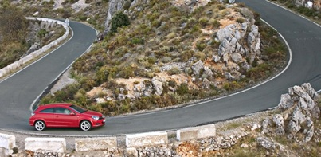
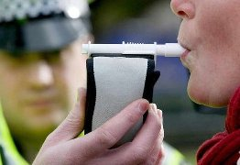

Hol találkozunk az ‰-kel
Közlekedésben – az emelkedés vagy a lejtő szintkülönbségének jelölése:
1‰ – ha 1 km (1 000 m) útszakaszon a szintkülönbség 1 m
Véralkoholszint – az emberi szervezet vérében található alkohol mértéke:1‰ – ha 1 liter (1 000 ml) vérben 1 ml alkohol van
Finomság – a nemesfémötvözetek nemesfémtartalmának jelölése:
1‰ – ha 1 kg (1 000 g) ötvözetben 1 g nemesfém van

Slide 33
Ezrelék - Feladat
Kassa tengerszint feletti magassága 255 m. Eperjes pedig 296 m tengerszint feletti magasságban fekszik. A két város közti távolság 36,7 km. Számítsd ki ezrelékben a két város közti átlagos emelkedést!
1.) Mi van megadva?
A két város közti táv 36,7 km = 36 700 m, ez az 1 000 ‰
2.) Mit kell kiszámítani?
A szintkülönbség, vagyis 296-255=41 m hány ‰
1 ‰ -es módszer
Egyenes arányos módszer
1000‰.....36700
1000‰ 36700
1000‰ 36700
:1000
:1000
1‰..........
36,7
x ‰ 41
x ‰ 41
? ‰..........41
x
41
36700.x = 1000.41
=
A végértéket kell elosztani az 1‰ értékével:
36700.x = 41000
1000
36700
x = 1,12
41 : 36,7 =
1,12‰
36700.x = 1000.41
36700.x = 41000
x = 1,12

Slide 34
Monitor feladatok
János, Aranka és Karcsi közösen annyi papírt gyűjtött össze, amely az egész osztály által összegyűjtött papír tömegének 40%-a. János 93 kg-ot, Aranka 81 kg-ot, Karcsi pedig 96 kg-ot gyűjtött össze. Hány kg papírt gyűjtött össze az egész osztály? (2019)
A mobilszolgáltató üzletében kedvezmények hete volt. Az LF 34 mobiltelefon ára 769 €-ról 544 €-ra csökkent. Megközelítőleg hány százalékkal csökkent a mobiltelefon ára? (2019)
A. 70,7 B. 58,6 C. 41,3 D. 29,3
Karcsi tabletre spórolt. Amikorra megspórolt 178 €-t, megállapította, hogy a tablet árát 25%-kal leszállították, úgyhogy rögtön meg is veheti, és még 13 €-ja marad a megspórolt pénzéből. Hány euróba került a tablet az árleszállítás előtt? (2017)
A. 206,25 B. 191,00 C. 220,00 D. 225,50
40%-os áremelés után a jegyzetfüzet 10,50€-ba került. Hány euróba kerülne a jegyzetfüzet, ha 40% helyett csak 20%-kal lenne drágább? (2015)
A. 8,40€ B. 9,00€ C. 7,56€ D. 8,75€

Slide 35
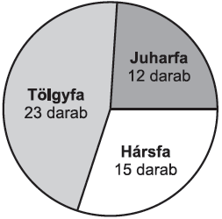
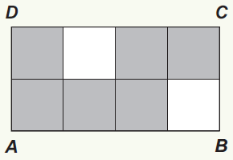
Monitor feladatok
A grafikon az önkéntesek által a városi parkban kiültetett valamennyi fa számának fajták szerinti elosztását ábrázolja. Az összes kiültetett fa számának hány százalékát teszik ki a hársfák? (2013)
A Kovács család a bankban 100 000€ értékben jelzáloghitelt (kölcsönt a lakásra) szeretne felvenni. A bank ennek a jelzáloghitelnek a feldolgozásáért a kölcsönzött összeg 0,79%-a értékében fizetési díjat számláz. Hány € ez a fizetési díj? (2013)
Az ábrán látható ABCD téglalap egybevágó négyzetekre van felosztva. Az ABCD téglalap területének hány százaléka van szürkére festve? (2012)
A számítógép nagykereskedelmi ára 1 200 euró. Kiskereskedelmi ára 20 % -al nagyobb, mint a nagykereskedelmi ára. Számítsátok ki a számítógép kiskereskedelmi árát eurókban. (2012)

Slide 36
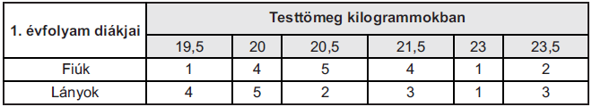
Monitor feladatok
A 2 000 € betét kamatja egy év alatt 18 € volt. Mekkora volt az évi kamatláb százalékban kifejezve? (2011)
Az első évfolyam diákjait a testnevelési órán megmérték. Az osztályfőnök a testtömegük adatait táblázatba foglalta. Az első évfolyam diákjainak hány százalékánál kevesebb a testtömeg 21 kilogrammnál? (2010)
János édesapja 2009. január 2-án 3 000 €-t tett a betétkönyvre. A takarékpénztár az 5 000 € alatti betétekre évi 0,30 %-os kamatot nyújt. János édesapja azonban nyolc hónap elteltével kivette a pénzét a betétkönyvről. Hány eurónyi kamatot számoltak hozzá a pénzéhez? (2010)
A. 6 € B. 9 € C. 10 € D. 15 €
A vállalat termékeinek 35%-át külföldre szállítja, ami 98 tonna árut jelent. Hány tonna termékük marad Szlovákiában? (2009)

Slide 37


Köszönöm a figyelmet!
Tanuld meg a tananyag 100%-át!!!

